Slide 1

সবাইকে শুভেচ্ছা

Slide 2
শিক্ষক পরিচিতি
মোছাঃ নুরেস আক্তার
সহকারী শিক্ষক
সরকারটারী সরকারি প্রাথমিক বিদ্যালয়
গংগাচড়া, রংপুর।

Slide 3

পাঠ পরিচিতি
বিষয়ঃ প্রাথমিক বিজ্ঞান
শ্রেণিঃ চতুর্থ
অধ্যায়ঃ পঞ্চম
মূল পাঠঃ স্বাস্থ্যবিধি
বিশেষ পাঠঃ সুস্থ জীবন যাপন
সময়ঃ ৪০ মিনিট
তারিখঃ ০৯/০৬/২০২৪

Slide 4
শিখনফল
৯.১.১ স্বাস্থ্যবিধি পালনের প্রয়োজনীয়তা বলতে পারবে
৯.১.২ স্বাস্থ্য রক্ষার জন্য যে সকল নিয়ম কানুন মেনে চলতে হয় সেগুলো বলতে পারবে

Slide 5
এসো সবাই মিলে একটি ভিডিও দেখি

Slide 6
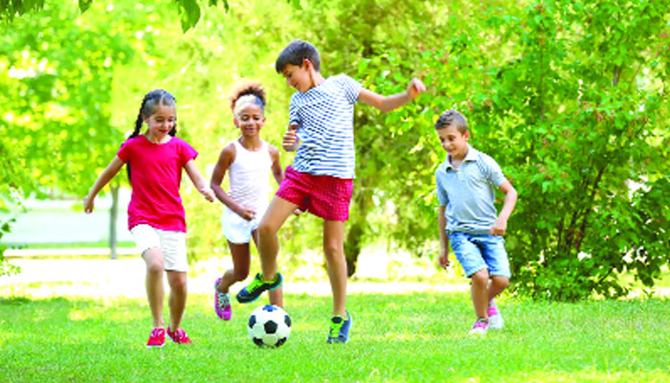
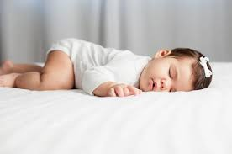
তোমরা নিচের ছবিতে কি কি দেখতে পাচ্ছো?

Slide 7
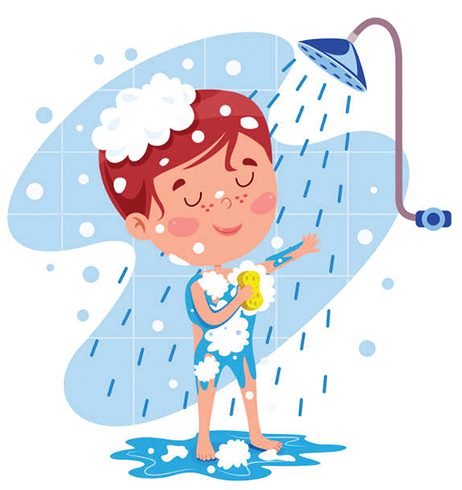



Slide 8
স্বাস্থ্যবিধি
সুস্থ জীবন যাপন

Slide 9
আমরা কিভাবে সুস্থ থাকতে পারি?

Slide 10
কাজঃ কীভাবে সুস্থ থাকা যায়
নিচে দেখানো ছকের মতো খাতায় একটি ছক তৈরি কর
সুস্থ থাকার জন্য আমরা কী কী করতে পারি?

Slide 11
সুস্থ থাকার জন্য আমরা কী কী করতে পারি?
টয়লেট ব্যবহারের পর সাবান দিয়ে হাত ধোয়া
প্রতিদিন খেলাধুলা করা
নির্দিষ্ট সময় ঘুমাতে যাওয়া ও ঘুম থেকে ওঠা

Slide 12
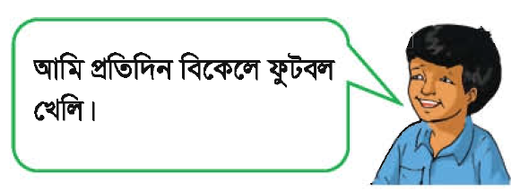
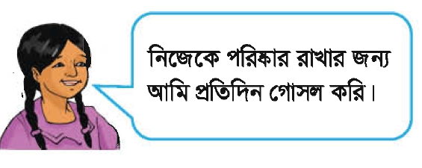
কাজটি নিয়ে সহপাঠীদের সাথে আলোচনা কর

Slide 13
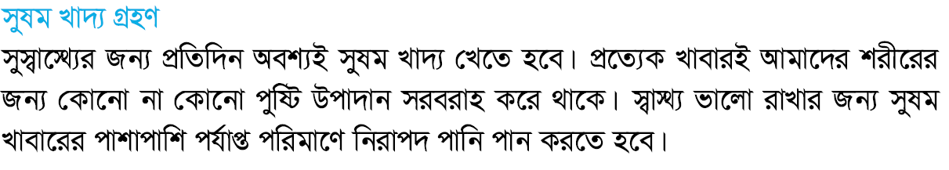

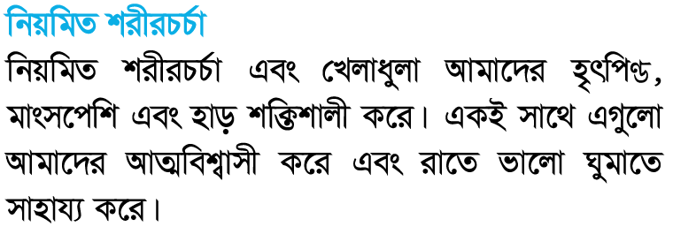

Slide 14
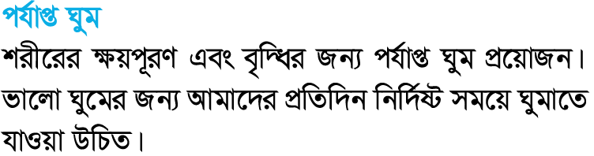
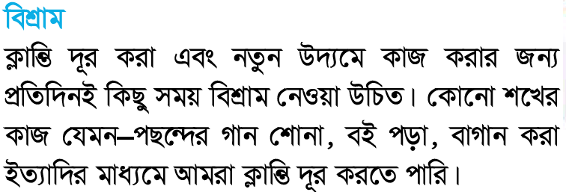

Slide 15
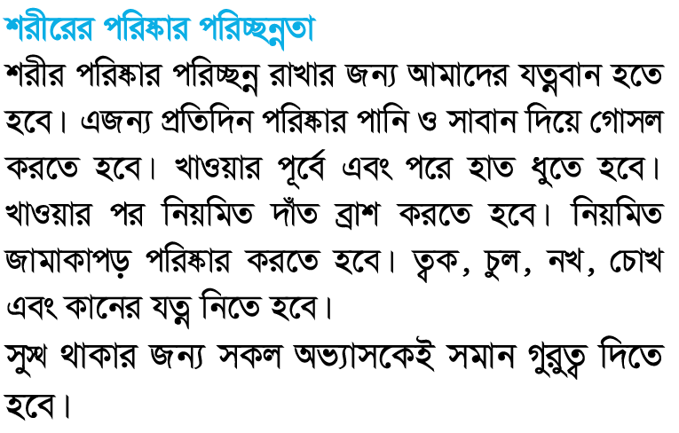

Slide 16
দলীয় কাজ
দলঃ মেঘনা
দলঃ যমুনা
১। সুস্থ থাকার জন্য ভালো উপায় গুলো কী কী?
২। সুস্থ থাকার জন্য আমরা কী কী করতে পারি?

Slide 17
মুল্যায়ন
১। সুস্থ থাকার জন্য আমাদের কী কী করা প্রয়োজন।
২। শরীরকে কীভাবে পরিস্কার পরিচ্ছন্ন রাখবে?

Slide 18
সারসংক্ষেপ
সুস্থ জীবন যাপনঃ
১। সুষম খাদ্য গ্রহণ
২। নিয়মিত শরীর চর্চা
৩। পর্যাপ্ত ঘুম
৪। বিশ্রাম
৫। শরীরের পরিস্কার পরিচ্ছন্নতা

Slide 19
পরিকল্পিত কাজ
সুস্থ থাকার জন্য কোন কোন খাদ্য খেতে হবে
তার তালিকা করে আনবে।

Slide 20

ধন্যবাদ সবাইকে

